Slide 1
Unidade didáctica 3
A atmosfera

Slide 2
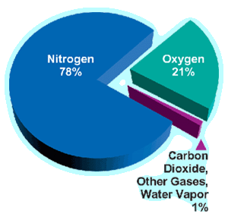
1. Un mundo cambiante.
Que é a atmosfera?
ORIXE
  Composición da atmósfera primitiva. De onde procedían estes gases?
  https://www.youtube.com/watch?v=FgdBE127FCQ
  Cambios da atmósfera
  Composición da atmósfera actual

Slide 3
Punto 1: 1, 2, 4 y 5

Slide 4
2. O aire que respiramos
COMPOSICIÓN
  Que é o aire?
  Onde se comprime a maior parte do aire? Xustifica a resposta
  Cal é a composción da atmósfera actual?
  Pode ser utilizado o nitróxeno directamente polos animais e plantas?
  Cómo se forma o ozono?
  De onde procede o CO2? De qué fenómeno é responsable?
ESTRUTURA DA ATMOSFERA
  Capas da atmósfera
  Características principais das capas.

Slide 6
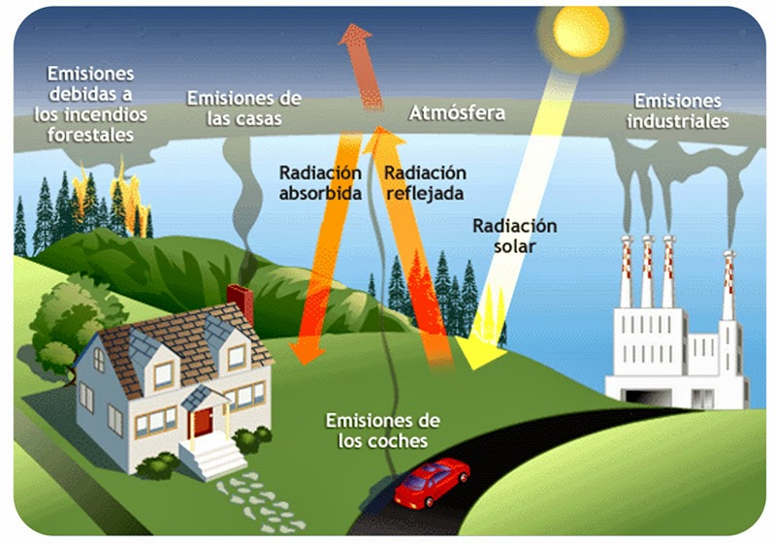
Efecto invernadoiro

Slide 7
Actividade interactiva
http://www.edistribucion.es/anayaeducacion/8420050/U08/U08_01_EPI_06/8_5_epi_6_nb/index.html

Slide 8
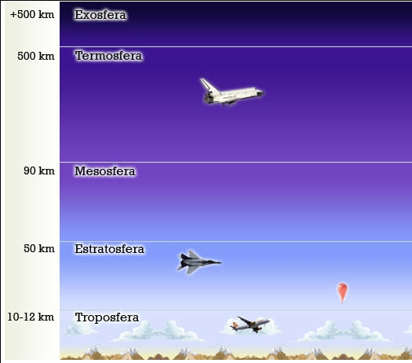

Slide 9
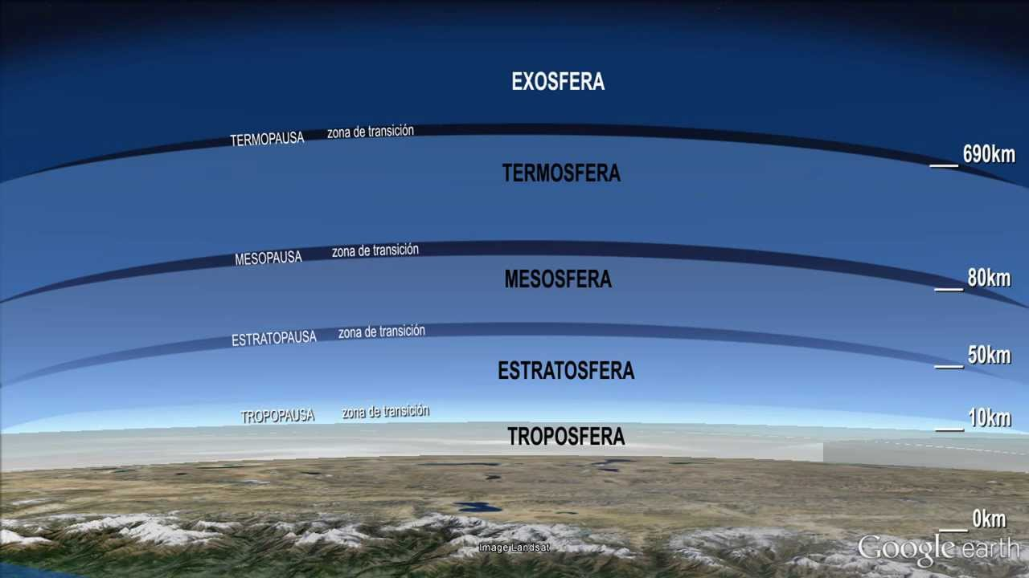

Slide 10
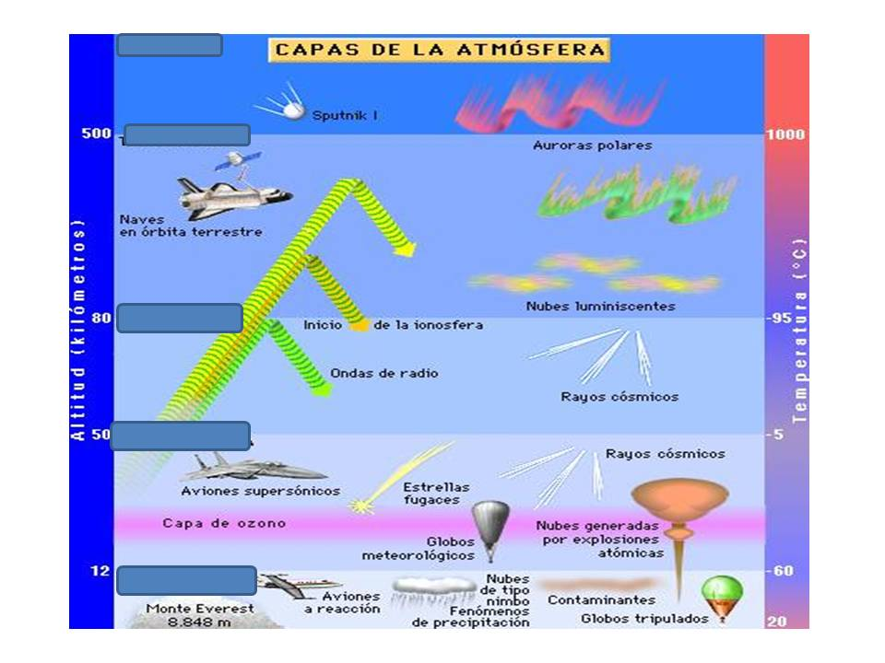

Slide 11
Auroras boreais
https://www.youtube.com/watch?v=CBZTJcytggo

Slide 12
Actividades interactivas
http://www.edistribucion.es/anayaeducacion/8420050/U08/U08_01_EPI_01/ud08_1_nb/index.html

Slide 13
Punto 2: 2, 3

Slide 14
3. Fenómenos atmosféricos
Cal é o principal motor que ocasiona os movementos na atmósfera?
PRESIÓN ATMOSFÉRICA
  Que é a presión atmosférica?
  Cales son os factores que varían a presión atmosférica?
  Qué son as isobaras?
  Cómo se forma unha borrasca?
  Cómo se forma un anticiclón?
  A que denominamos ventos?
(Ler sabías que…)

Slide 15
NUBES E PRECIPITACIÓNS
  Que son as nubes?
  Cales son os mecanismos polos que se poden formar as nubes?
  (Ler sabías que…)
  Cando se producen as precipitacións?
  Que tipos de precipitacións distinguimos?
  https://www.youtube.com/watch?v=Z2vUfRZn1yA
  EFECTO INVERNADOIRO
  Que é?

Slide 16
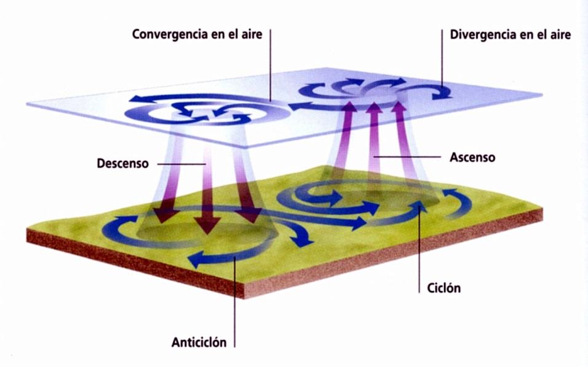
https://www.youtube.com/watch?v=MFWQ53x8bDE

Slide 17
Actividade interactiva
http://www.edistribucion.es/anayaeducacion/8420050/U08/U08_01_EPI_03/8_3_epi_3_nb/index.html
http://www.edistribucion.es/anayaeducacion/8420050/U08/U08_01_EPI_04/8_4_epi_4_nb/index.html

Slide 18
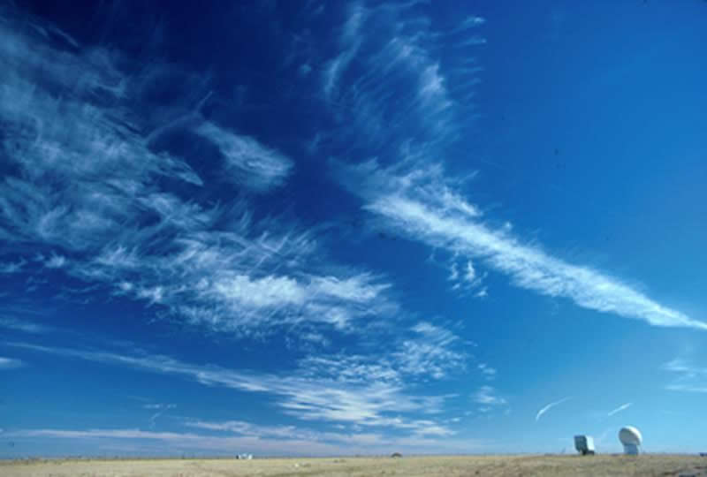
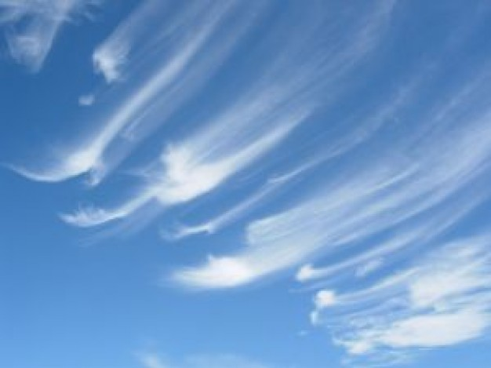

Slide 19
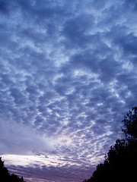
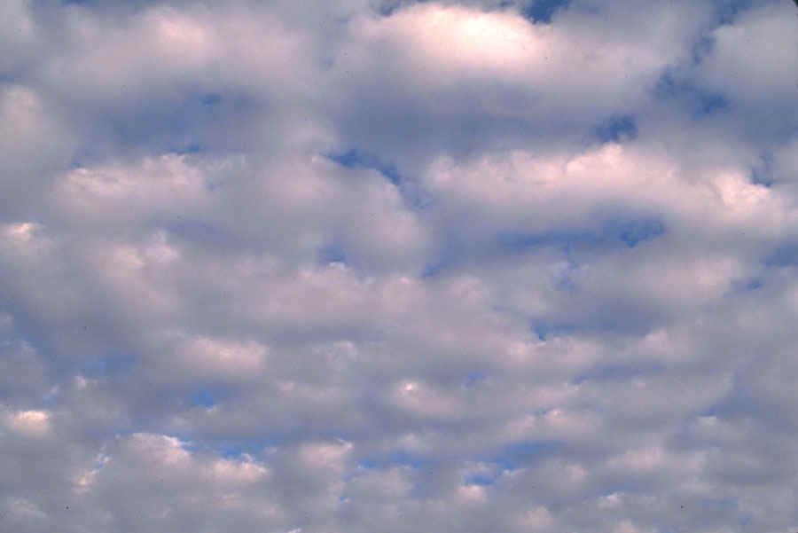

Slide 20
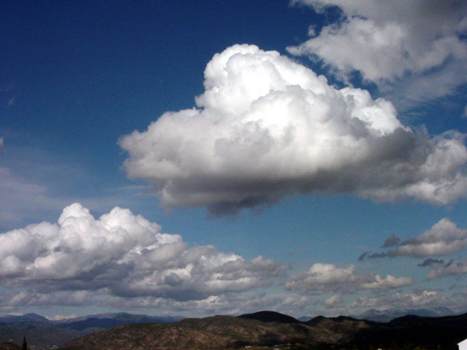

Slide 21
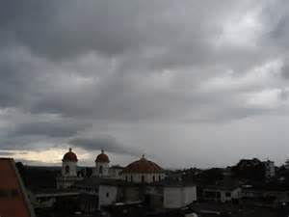
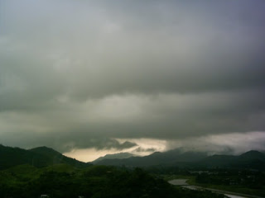

Slide 22
Efecto invernadoiro

Slide 23
Punto 3: 1, 3, 5 e 6

Slide 24
4. Seres vivos e atmósfera
Leer e facer a actividade 3
NON ENTRA NO EXAME

Slide 25
5. Contaminación atmosférica
Fontes emisores de contaminantes
Diferenza entre contaminantes primarios e secundarios
Efectos da contaminación atmosférica sobre a contorna:
  Chuvia ácida
  Rotura da capa de ozono
  Efecto invernadoiro artificial
  “Smog”
Efectos da contaminación atmosférica sobre as persoas:
  Cales son os efectos da contaminación da atmósfera nas persoas?
  Que obxectivo perseguen as medidas correctoras? Indica 2 exemplos
  Que obxectivo perseguen as medidas preventivas? Pon 2 exemplos

Slide 26
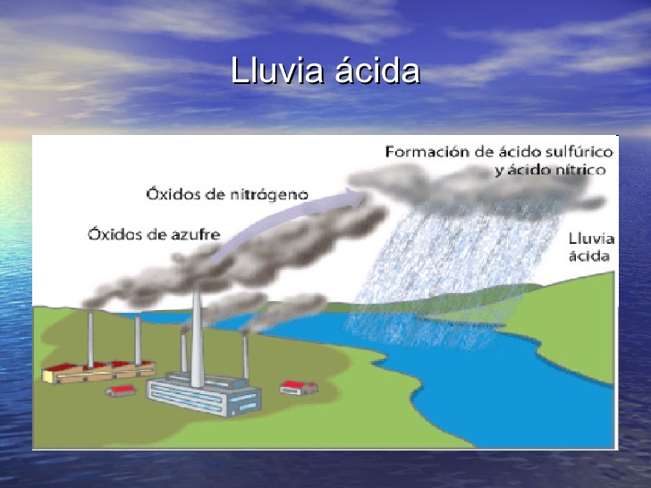

Slide 27
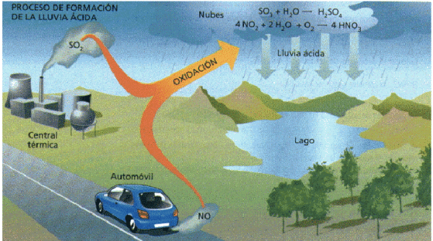
Chuvia ácida

Slide 28
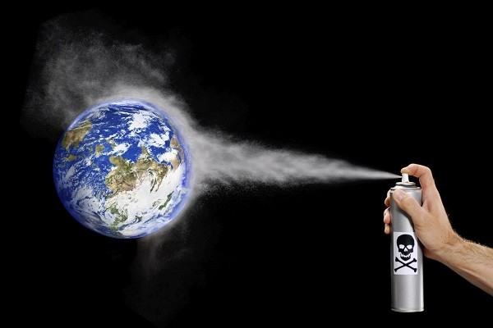
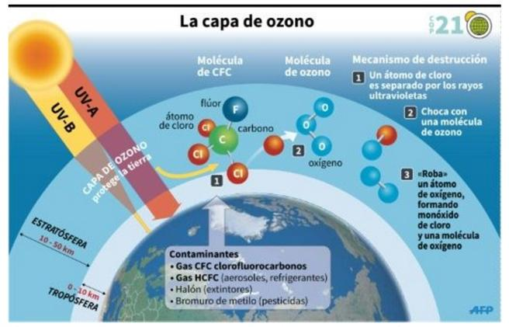
Capa de ozono

Slide 29
7. Ao peche
Exercicio de avalíate
Exercicio de reforza

Slide 30
As seguintes diapositivas non entran no exame

Slide 31
7. O estado da atmosfera. A meteoroloxía
Diferenza entre mapas meteorolóxicos e mapas significativos.
Que é a meteoroloxía?
Que é o tempo meteorolóxico?
Instrumentos meteorolóxicos
Los instrumentos meteorologicos.ppt

Slide 32
Actividades interactivas
http://www.edistribucion.es/anayaeducacion/8420050/U08/U08_01_EPI_06/8_5_epi_6_nb/index.html
http://www.edistribucion.es/anayaeducacion/8420050/U08/U08_01_EPI_06/8_5_epi_6_nb/index.html

Slide 33
8. As previsións meteorolóxicas e o clima
Qué tempo conleva unha borrasca?
Qué tempo conleva un anticiclón?
Qué sucede na Península Ibérica con respeto ás borrascas e aos anticiclóns?
Qué diferenza hai entre o tempo meteorolóxico e o clima?

Slide 34
Páx 54: 21,23,30,33
Páx 55: 34, 35

